Slide 1
محاضرة الخامسة / الوسيط
الوسيط...
في الرياضيات وفي علم الإحصاء، الوسيط أو الوسط (بالإنجليزية: Median) هو الرقم الذي يفصل النصف الأعلى من العينة أو المجتمع عن النصف الأقل بحيث يتساوى على طرفه عدد القيم بعد ترتيبها تصاعدياً
فإذا كان عدد هذه القيم فردياً فالوسيط هو الرقم النصفي الذي يقسم هذه القيم،
أما إذا كان عدد القيم زوجياً فالوسيط هو الوسط الحسابي لمجموع الرقمين الوسيطيين.
مثال: إذا كانت العينة: 1 3 4 6 8 فالوسيط هو الرقم 4 مثال 2 : إذا كانت العينة : 1 2 3 4 5 6 7 فالوسيط هو الرقم 4
مثال: إذا كانت العينة 1 3 4 5 7 9 فالوسيط يساوي 4 + 5 2 {\displaystyle {\frac {4+5}{2}}}
مثال 2 : إذا كانت العينة 1 2 3 4 5 6 فالوسيط يساوي 3 + 4 2 {\displaystyle {\frac {3+4}{2}}}
المنوال (بالإنجليزية: Mode) في الإحصاء :
هو القيمة الأكثر تكراراً في مجموعة من البيانات، أو في فضاء احتمالي
أ- لو فرضنا أن لدينا الأعداد (1,5,2,1,4,7)المنوال في هذه الحالة = 1 لأنه الأكثر تكرارا لذلك
ب- لو فرضنا أن لدينا جدول يبين فئات وأسفلها التكرارات, نرى أي الفئات أكثر تكرارا ولنفرض أنها الفئة من(2-4)ونحسب مركز الفئة=(2+4)/2 ،#المنوال = 3
وقد يكون احادي المنوال إذا كان له منوال واحد، وفي أحيان أخرى قد يكون هناك منوالين يحب ان تجمع العددين و تقسمهم على 2.
لا يشترط أن يكون في الفضاء الاحتمالي منوال .
مثال :
1,2,4,5
في هذه افضاء لا يوجد منوال .

Slide 2
أي أن تباين المتغير العشوائي وقيمته المتوقعة متساويان.
والآن هناك طريقتين لإيجاد الوسيط في هذة الحالة .
الطريقة الاولى
- نحدد رتبة القيمتين الواقعتين في الوسط
موقع القيمة الأولى 6 / 2 =3 n/2= وهي تساوي 78
موقع القيمة الثانية n+2 / 2 =(6+2 /2) =( 8 / 2 )=4 وهي تساوي 83
 الوسيط
_{d}=( X_{(n/2)}+ X_{(n+2/2)}) / 2 =( 78 + 83)/ 2 =(161 /2)=81.5 μ
الوسيط يساوي 81.5
الطريقة الثانية
- نحدد رتبة الوسيط كما في القيم الفردية
رتبة الوسيط تساوي 2 =7÷2=3.5÷ = ( 6+1) ( n+1 / 2 ) أي ان رتبة الوسيط 3.5
- نحسب الوسيط بحساب الوسط الحسابي للقيمتين اللتين تقعان في المرتبة الثالثة والمرتبة الرابعة من البيانات .
- _{d}=( X₃+ X₄) / 2 =( 78 + 83)/ 2 =(161 /2)=81.5 μ

Slide 3
الوسيط في البيانات المبوبة
هناك طريقتين وهي كالتالي :
أولا : الطريقة الحسابية :
- نوجد التوزيع التكراري المتجمع الصاعد
- نحدد موقع الوسيط ( رتبة الوسيط ) بقسمة البيانات ( مجموع التكرارات الأصلية للفئاتf_{i} ) على 2 ونضع خطا افقيا يمر بالفئة الوسيطية نفسها .
- نحدد التكرار المتجمع السابق لذلك الخط ونرمز له بالرمز f₁ .
- نحدد التكرار المتجمع اللاحق لذلك الخط ونرمز له بالرمز f₂.
- نوجد الحد الأدنى للفئة الوسيطية A .
- نوجد طول الفئة الوسيطية ونرمز لها بالرمز L أو أي رمز أخر .
وهو يساوي الحد الادنى للفئة التالية ( التي بعد الخط ) مطروحا منة الحد الأدنى للفئة الوسيطية .
ثم نستخدم المعادلة التالية لايجاد قيمة الوسيط :

Slide 4
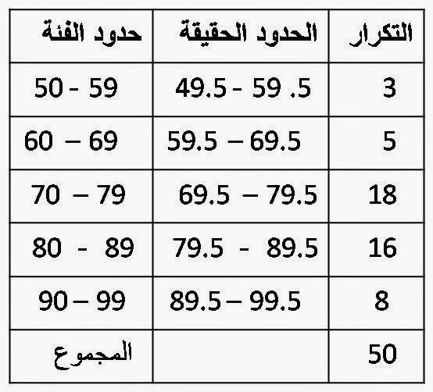
مثال :
فيما يلي جدول التوزيع التكراري درجات 50 طالبا , أوجد قيمة الوسيط ؟
-

Slide 5
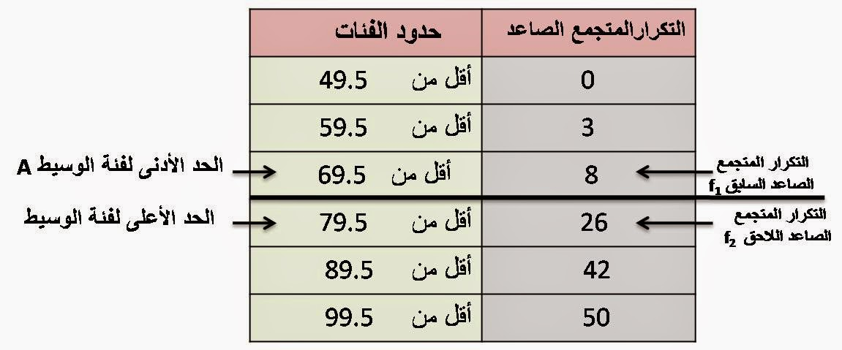
الحل :
نوجد التوزيع التكراري المتجمع الصاعد

Slide 6
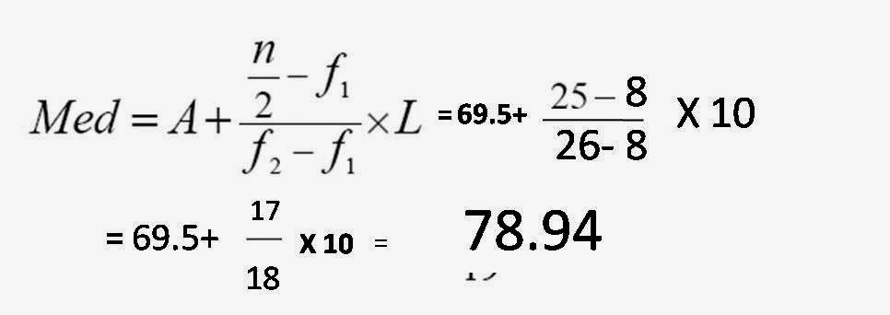
- نحدد موقع الوسيط ( رتبة الوسيط ) بقسمة البيانات ( مجموع التكرارات للفئات åf_{i} وتساوي 50) ثم نقسمها على 2 فيكون الناتج يساوي 25 وهو موقع الفئة الوسيطية .
ثم نضع خطا افقيا يمر بالفئة الوسيطية نفسها .
- نحدد التكرار المتجمع السابق لذلك الخط ونرمز له بالرمز f₁ ويساوي 8 .
- نحدد التكرار المتجمع اللاحق لذلك الخط ونرمز له بالرمز f₂ ويساوي 26 .
- نوجد الحد الأدنى للفئة الوسيطية A ويساوي 69.5.
- نوجد طول الفئة الوسيطية ونرمز لها بالرمز L أو أي رمز أخر .
وهو يساوي الحد الادنى للفئة التالية ( التي بعد الخط ) مطروحا منة الحد الأدنى للفئة الوسيطية .
وتساوي ( 79.5 – 69.5 =10 ) أي طول الفئة تساوي 10 .
- نطبق المعادلة كالتالي :

